Slide 1
استراتژی کنترل پیشبین مدل به همراه شبکه عصبی بازگشتی در کنترل فرکانس بار
پژوهش گر : محمد جواد رهنما
استاد راهنما :
دکتر ولی اللاه غفاری
دکتر رحمن دشتی

Slide 2
2
1
4
3
کنترل فرکانس بار
بررسی سیستم های قدرت
سیستم سنتی
میکروگرید
بررسی کلیت مسئله ی LFC
طرح ارائه شده
MPC و شبکه عصبی
برسی ساختار MPC
شبکه عصبی

Slide 3
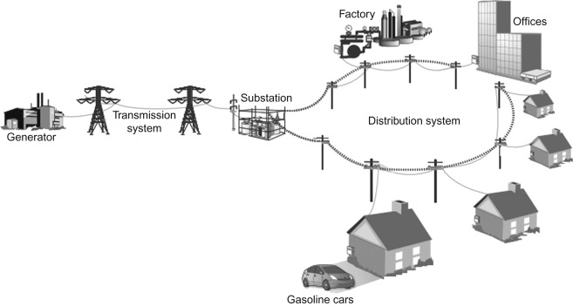
سیستم های سنتی
بررسی سیستم های قدرت
3

Slide 4
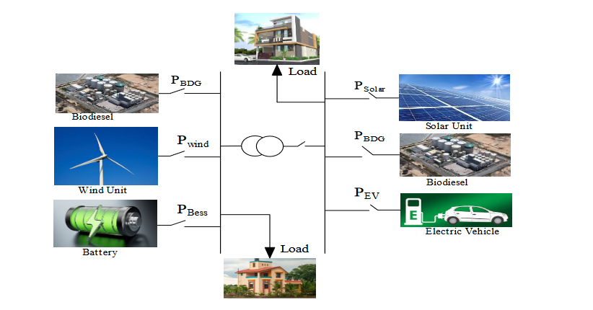
سیستم های میکروگرید
بررسی سیستم های قدرت
4

Slide 5
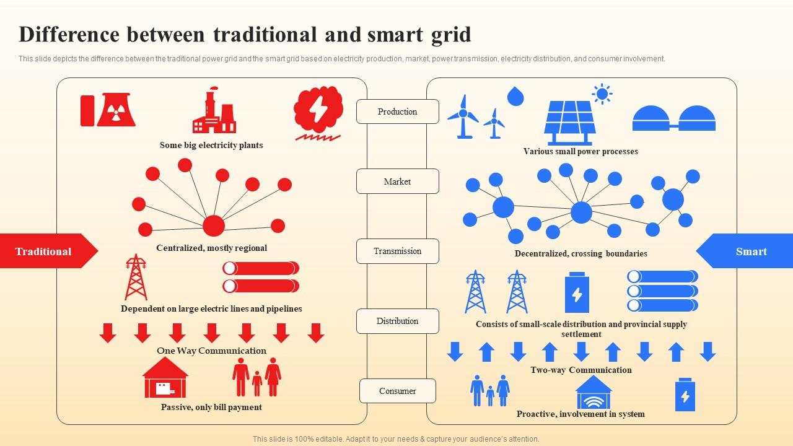
تفاوت ها
بررسی سیستم های قدرت
5

Slide 6
کنترل فرکانس
کنترل (LFC) یا (AGC) یکی از مهم ترین بخش های سیستم قدرت محسوب میشد .
LFC به هدف بوجود آوردن اعتدال بین تولید و مصرف در در شبکه میباشد .
LFC نقش حیاتی در پایداری ،قابلیت اطمینان و عملکرد سیستم دارد .
6

Slide 7
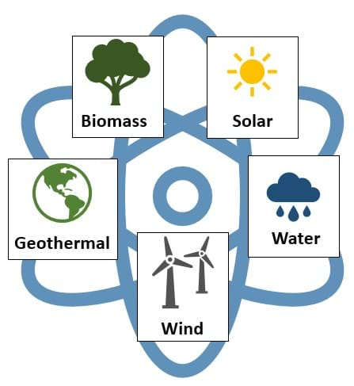
نوسانات فرکانسی
کنترل فرکانس
الگوی مصرف بار مشترکین
عدم قطعیت های محیطی
خرابی تجهیزات
7

Slide 8
کنترل فرکانس
سطوح کنترل فرکانس
اهداف کنترل فرکانسی بار
1. دروپ گاورنر
حفظ فرکانس در محدوده مطلوب
2.LFC
کنترل توان تبادلی در Tie-line
3.باز توزیع واحد ها
8

Slide 9
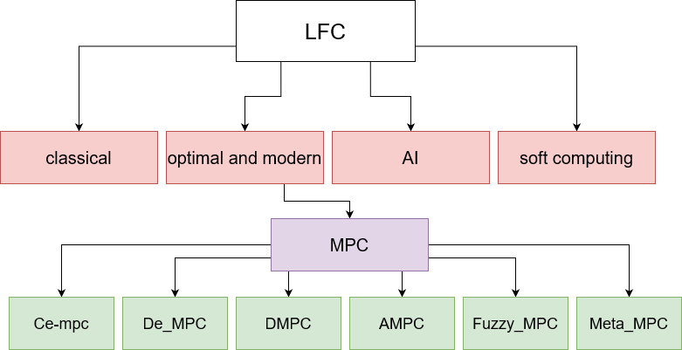
کنترل فرکانس
9

Slide 10
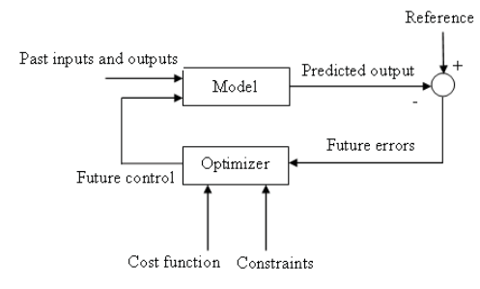
MPC
Model predictive control
(MPC)، یک تکنیک پیشرفته در ابتدا در صنعت میباشد .
MPC این امکان را فراهم میکند، که با در نظر گرفتن تایم‌اسلات فعلی، بهینه‌سازی انجام شود و در عین حال تایم‌اسلات‌های آینده در نظر گرفته بشود.
بنابراین، MPC قادر به پیش‌بینی رفتار آینده سیستم است
10

Slide 11
MPC
Nonlinear Model predictive control
دو مسئله اصلی در توسعه هر الگوریتم غیرخطی MPC
model
Optimization
11

Slide 12
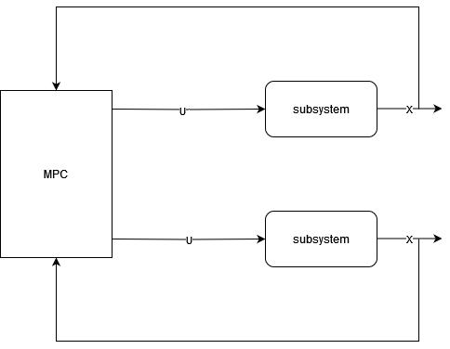
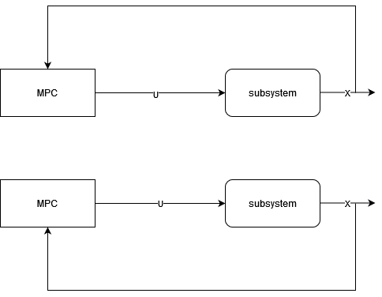

MPC
ساختار های کنترلر در سیستم قدرت
Ce-MPC
De-MPC
D-MPC
12

Slide 13
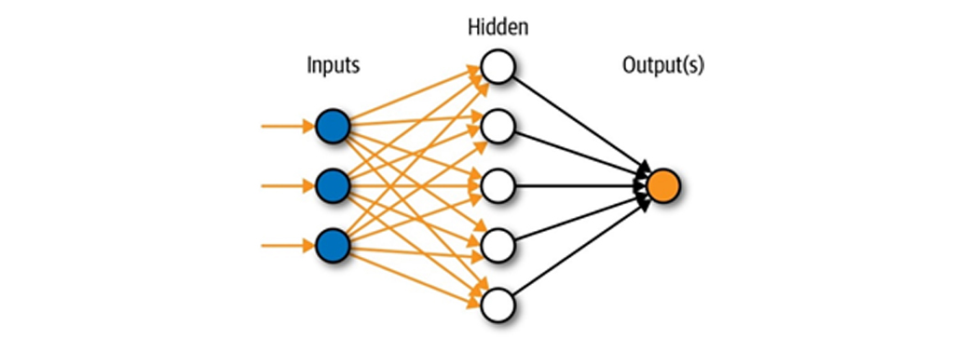
شبکه عصبی
13

Slide 14
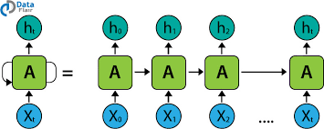
شبکه عصبی بازگشتی
14

Slide 15
مزایا
Nonlinear Approximation
Reduced Modeling Effort
Fast Computation
Nonlinear optimization
15

Slide 16
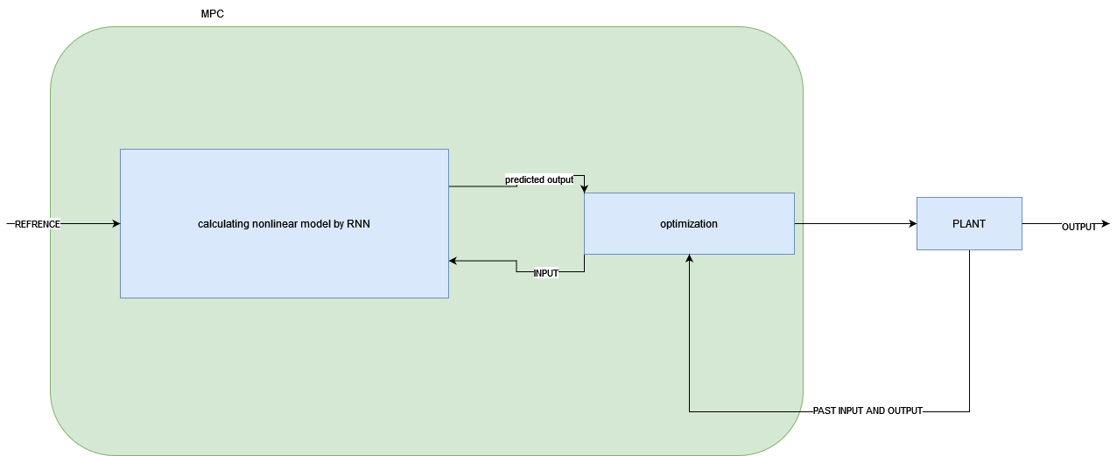
مدل ارائه شده
16

Slide 17
مدل ارائه شده
برسی رفتار شناسی کنترل MPC به همراه شبکه­ی عصبی RNN برای مسئله­ی LFC چند ناحیه ای
برسی آموزش شبکه­ی عصبی گفته شده با روش پس انتشار و الگورییتم های فراابتکاری
مقایسه سیستم پیشنهادی با کنترلر MPC غیر خطی ساده
مقایسه­ی کنترل MPC به همراه شبکه­ی عصبی RNN با ساختار های عصبی دیگر
ظرفیت توان تولید کننده‌ها
محدود شدن مصرف توان بارهای قابل کنترل
محدود شدن توان شارژ و دشارژ دستگاه‌های ذخیره انرژی
17

Slide 18
سپاس از حضور شما

